Slide 1
AI + MECHANICS / AIC 2026
梁鉴
环境扰动下的损伤识别
AI筛选候选位置 / 物理反演与独立模态校核
六分区悬臂梁 · 720个独立仿真测试工况
AIC-2026-34636761
梁鉴 / AI+力学开放式赛题
仿真研究原型
01
Notes:
开场：频率下降究竟来自环境还是损伤？本文研究已知健康参考的六分区试验梁，用AI缩小搜索，再以力学检查结论。当前结果仅为仿真。
内容依据：paper/defense.tex、paper/full_report.tex；实验数据：results/run1/summary.json。全部为合成数据，团队名称及人工审核待补。

Slide 2
01 同样是频率下降，原因可能不同
环境变化
局部损伤
K = αK₀
K = α Σⱼ (1 − dⱼ) Kⱼ⁰
频率统一乘以 √α
归一化振型不变
不同分区改变不同模态
但变化可能很小
均匀损伤与整体模量变化，仅凭模态不可辨识。
研究范围：已知健康参考、少数局部损伤的教学与试验梁。
梁鉴 / AI+力学开放式赛题
仿真研究原型
02
Notes:
若所有分区损伤均为c，刚度矩阵为α(1−c)K₀，只能辨识乘积。稀疏损伤假设是使用条件，不是算法自动证明的普遍事实。公式为可编辑文字。
内容依据：paper/defense.tex、paper/full_report.tex；实验数据：results/run1/summary.json。全部为合成数据，团队名称及人工审核待补。

Slide 3
02 AI缩小搜索，力学估计参数
01
02
03
04
观测
→
AI提议
→
物理反演
→
独立检查
5阶频率
6点振型
160棵随机树
前三候选分区
7个支持集
有界求解＋BIC
留出第4、5阶
校准残差门限
22 → 7
第1—3阶用于学习与拟合
第4—5阶只校核，不回流调参
损伤位置候选组合
贡献：问题建模、融合与校核流程；基础算法来自已有方法。
梁鉴 / AI+力学开放式赛题
仿真研究原型
03
Notes:
空集、3个单区、3个双区构成7候选；全六区穷举为22候选。融合方案还采用AI初值，因此速度差不能全部归因于候选数量。流程图的每个框、连接和文字均可编辑。
内容依据：paper/defense.tex、paper/full_report.tex；实验数据：results/run1/summary.json。全部为合成数据，团队名称及人工审核待补。

Slide 4
03 模型与每一个量都能校核
Kφ = ω²Mφ
解析频率 端部静挠度
质量正交 特征方程残差
环境缩放 网格收敛
1
2
3
4
5
6
1.20 m
六分区 · 12个梁单元 · 左端固支
10项测试通过
截面 30 × 6 mm / E = 70 GPa
线弹性、小变形、已知质量与理想夹持；损伤指刚度折减，非裂纹深度。
梁鉴 / AI+力学开放式赛题
仿真研究原型
04
Notes:
标准Euler–Bernoulli单元独立组装。解析频率和静挠度提供独立于学习器的核对；动画形状使用同一模型的特征向量与Hermite插值。
内容依据：paper/defense.tex、paper/full_report.tex；实验数据：results/run1/summary.json。全部为合成数据，团队名称及人工审核待补。

Slide 5
04 同输入、强基线、独立数据
3
720
2880
独立模型种子
独立测试工况
逐方法预测记录
实验环节 | 设置与核验
训练与校准 | 每种子2400训练、120校准；不同随机流
测试范围 | 6域各40例/种子；常规、健康、噪声、网格、三损伤、附加质量
比较对象 | 纯AI；22候选穷举反演；忽略环境消融
独立复现 | 第二遍从数据生成开始重训，非计时结果全部一致
全部为合成模态特征，尚未经过原始传感器波形或实物验证。
梁鉴 / AI+力学开放式赛题
仿真研究原型
05
Notes:
种子11/29/47，每域合并后120例。720个工况不能当作720次独立训练；训练、校准、测试没有共享同一随机流。
内容依据：paper/defense.tex、paper/full_report.tex；实验数据：results/run1/summary.json。全部为合成数据，团队名称及人工审核待补。

Slide 6
05 相近误差，减少在线搜索开销
全区MAE / 百分点
在线中位耗时 / ms
平均优化前向调用
3.78 倍
80.2%
穷举 / 融合中位耗时
前向调用减少
常规域120例；计时含在线AI推理，不含离线训练。未声称精度显著优于穷举。
梁鉴 / AI+力学开放式赛题
仿真研究原型
06
Notes:
三个图都是原生PowerPoint图表，可以右键编辑数据。数据自动读取summary.json，不通过图片取数。融合与穷举误差接近，纯AI更快但误差较大。
内容依据：paper/defense.tex、paper/full_report.tex；实验数据：results/run1/summary.json。全部为合成数据，团队名称及人工审核待补。

Slide 7
06 误差区间与失配，都需要展示
全区损伤误差 / 百分点
融合方案的覆盖与接受率
测试域 | 覆盖/% | 接受/%
常规 | 87.5 | 97.5
健康 | 90.8 | 97.5
3倍噪声 | 28.3 | 0.0
网格 | 90.8 | 95.0
三损伤 | 0.0 | 0.0
附加质量 | 0.0 | 0.0
常规域名义90%同时区间，实测覆盖 87.5%。
高噪声、三处损伤和附加质量各120例均触发复核；不代表任意未知异常均可检测。
梁鉴 / AI+力学开放式赛题
仿真研究原型
07
Notes:
保留分布外失效，不用平均值掩盖错误。覆盖率是六区同时覆盖；门限接受不等于工程安全。折线图及右侧数据表均可编辑。
内容依据：paper/defense.tex、paper/full_report.tex；实验数据：results/run1/summary.json。全部为合成数据，团队名称及人工审核待补。

Slide 8
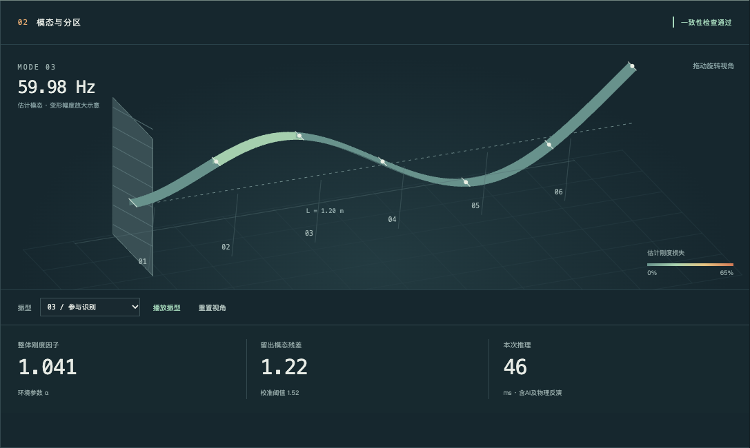
07 可视化对应同一组计算结果
现场演示顺序
01
常规域：检查损伤与真值
02
健康梁：分离环境因子
03
附加质量：显示复核提示
04
查看逐分区区间和记录
有限元Hermite插值；动画振幅放大、时间放慢，仅用于形态解释。
梁鉴 / AI+力学开放式赛题
仿真研究原型
08
Notes:
本页左侧是唯一的演示截图，可在PowerPoint里替换图片；旁边的标题、步骤及说明保持可编辑。真实仿真标签只用于展示和评分，不进入反演。
内容依据：paper/defense.tex、paper/full_report.tex；实验数据：results/run1/summary.json。全部为合成数据，团队名称及人工审核待补。

Slide 9
08 应用价值与下一步验证
当前可用
下一步实物试验
教学演示
模态、损伤和环境混淆
核验健康梁参数、夹持与模态
算法研究
强基线与失配测试
记录温度、质量及重复测量
本地复算
模型、数据和逐例记录
冻结校准，预留独立损伤工况
当前为仿真研究原型，尚无实物验证或工程安全鉴定结论。
梁鉴 / AI+力学开放式赛题
仿真研究原型
09
Notes:
真正需要补强的是实物健康模型核验和独立损伤工况。不要将附加质量当作已知刚度损伤标签，也不要把计划写成已完成试验。
内容依据：paper/defense.tex、paper/full_report.tex；实验数据：results/run1/summary.json。全部为合成数据，团队名称及人工审核待补。

Slide 10
梁鉴 / BEAM INSIGHT
从一个预测，
到一条可复核的证据链。
稀疏损伤假设 → AI候选 → 力学反演 → 独立校核
源码、模型、逐例记录、反例与复现命令完整保留。
Peeters et al. (2001)；Angelopoulos & Bates (2021)。
团队人工审核待完成；AI辅助范围见 docs/AI_USE.md。
梁鉴 / AI+力学开放式赛题
仿真研究原型
10
Notes:
参考：doi.org/10.1088/0964-1726/10/3/314；arxiv.org/abs/2107.07511。AI辅助代码、实验与初稿，团队仍需人工复核。
内容依据：paper/defense.tex、paper/full_report.tex；实验数据：results/run1/summary.json。全部为合成数据，团队名称及人工审核待补。

